Slide 1
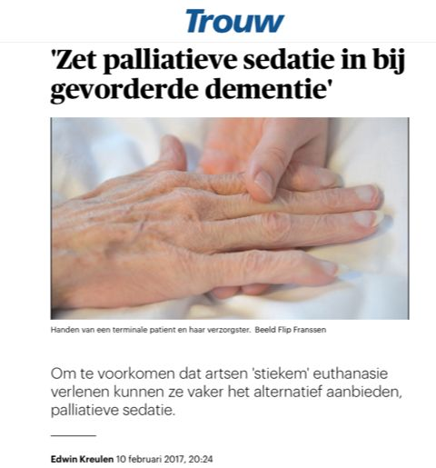
Palliatieve sedatie en ernstig probleemgedrag bij dementie
Prof. dr. Cees Hertogh
Amsterdam UMC
De dokter en de dood
Zwolle
21 november 2019

Slide 2
Potentiële belangenverstrengeling: Geen

Slide 3
Casus anno 1995:
♀, 78 jr, verpleeghuisopname, ziekte van Alzheimer
Motorische onrust: rusteloos rondlopen, 16-20 u/dag, afwerend naar anderen, vallen
Automutilatie: beschadiging eigen lichaam, met hoofd bonken tegen muren
Fatische stoornissen; geen contact met naasten, zorgmedewerkers
Put zichzelf enorm uit
Eet en drinkt nauwelijks (‘verleiden’ met fingerfood)
Familie komt ± niet meer op bezoek

Slide 4
Beloop
Geen bevredigend resultaat op multidisciplinaire interventies
Psychofarmaca +++; enig effect, maar vooral door sederende neveneffecten
Toenemend vallen
Overlijdt uiteindelijk t.g.v. aspiratiepneumonie
Notes:
handelingsverlegenheid

Slide 5
Anno 2019: refractair probleemgedrag
Probleemgedrag bij mensen met dementie, dat gepaard gaat met ernstig lijden van de patiënt, waarbij geen van de conventionele behandelingen voldoende effectief is, en/of waarbij deze behandelingen gepaard gaan met onaanvaardbare neveneffecten.
Notes:
In de context van palliatieve zorg komt dan ook de mogelijkheid van sedatie op

Slide 6
Palliatieve sedatie (KNMG 2009):
het opzettelijk verlagen van het bewustzijn van een patiënt in de laatste levensfase.
Twee vormen:
- Kortdurende en/of intermitterende sedatie.
- Continue sedatie tot aan het overlijden.
Notes:
Toepassing van de eerste optie had mogelijk kunnen resulteren in een aanvaardbare situatie,
Maar bij uitblijvend resultaat: is dan ook continue sedatie een acceptabele vorm van lijdensverlichting?

Slide 7
(diepe) sedatie bij probleemgedrag
Grijs gebied: geen praktisch of normatief houvast
Controversieel – ook binnen beroepsgroep
Toch elk jaar enkele gevallen…
2017: OM start gerechtelijk vooronderzoek
2018: Kamervragen n.a.v. Cicero Symposium Vumc
2019: Kamerbrief Minister VWS: handreiking Verenso en NIP
Notes:
Elk jaar enkele casus. Weinig ruchtbaarheid: persoonlijke communicatie.
KNMG richtlijn (sinds 2005) schrikt af: 2 wkn!!
Cicero: Sterven met dementie Veranderende opvattingen over euthanasie en palliatieve zorg
Concept handreiking
Kamerbrief: noemt opnieuw handreiking

Slide 8
Crux: 2 weken termijn
Laatste levensfase = stervensfase = max. 2 weken
Van belang om scherp onderscheid vast te houden
Laat je die los, dan vervaagt verschil tussen euthanasie en palliatieve sedatie…
en gaat sedatie over in levensbeëindigend handelen…
…Schijn of wezen???
Notes:
We willen uit elkaar houden, wat dicht bij elkaar ligt – zeker in de zorg voor mensen met dementie in de laatste levensfase, waar euthanasie problematisch is en artsen soms met de rug tegen de muur staan, als het ondanks alle inspanningen niet lukt om ernstig probleemgedrag te verlichten.
4 opmerkingen of kanttekeningen

Slide 9
4 Kanttekeningen…

Slide 10
1. ‘Euthanasie is niet meer wat het geweest is’
Notes:
Zorgvuldigheidsvoorwaarden in de Wtl zijn gegroeid uit een uitvoeringspraktijk die geheel wortelt in levenseindezorg voor wilsbekwame patiënten.
De betekenis en samenhang daarvan raakt ontwricht door de wilsverklaring → weeffout in de wet.

Slide 11
1. ‘Euthanasie is niet meer wat het geweest is’
‘koffie-euthanasie’
Smalle instemming, brede ontstemming
Consequenties zorgvuldigheidsvoorwaarden:
Geen actueel verzoek
Ondraaglijk lijden → probleemgedrag
Gezamenlijke overtuiging → conformiteit met tekst wilsverklaring
Voor meeste artsen geen begaanbare weg

Slide 12
‘Koffie-euthanasie’:
“Wat hier gebeurt maakt artsen onzeker en bang voor vervolging. Het gevolg van deze intussen al enkele jaren aanhoudende onzekerheid over de Wtl is, dat artsen minder melden en huiverig worden om euthanasie te geven. Zij passen palliatieve sedatie toe als verkapte vorm van euthanasie. Dit is geen goede vorm van euthanasie en de arts onttrekt zich aan toetsing. Deze ontwikkeling dreigt de Wtl te ondermijnen.”
(slotwoord arts 16-8-2019)
Notes:
Tendentieus en feitelijk onjuist
De vraag is wel of goed voorbereide palliatieve sedatie – dat wil zeggen na zorgvuldige en methodische toepassing van de richtlijn probleemgedrag niet een verkieslijker optie zou zijn geweest, mits er sprake was geweest van refractair probleemgedrag. Dubio

Slide 13
2. Ethische overwegingen
Verschil in termijn en beleving
Psychologisch verschil, maar ethisch relevant
‘goed sterven’ , ‘goede dood’
Doen sterven versus intensivering symptoomverlichting (≤ 2 wkn)
Doen sterven versus laten sterven (≥ 2 wkn)
Notes:
It takes two to tango. Gaat niet alleen om wat vanuit patiëntperspectief gezien wordt als goede dood. Ook perspectief van de arts is relevant.
Sedatie, zo valt regelmatig te beluisteren, benadert iets meer het natuurlijk overlijden (NB: in het verleden: twee fasen euthanasie)

Slide 14
3. The concept of dying has become less clear (Lynn & Adamson, 2003)

Slide 15
3. The concept of dying has become less clear (Lynn & Adamson, 2003)
“No sharp transition between terminally ill and dying, (hence) better to focus on fragility than time to death”
KNMG: hst. 3.3. ‘bijzondere situatie’
Toepasbaarheid KNMG richtlijn buiten referentieframe van de oncologie ???
Notes:
Veranderde demografie leidt tot veranderingen in morbiditeit. Steeds meer mensen overlijden met multimoribiditeit, chronische aandoeningen en/of neurodegeneratieve aandoeningen. Joanne Lynn & David Adamsom: Living Well at the End of Life: Adapting Health Care to Serious Chronic Illness in Old Age.
KNMG doet dit grote vraagstuk af als ‘een bijzondere situatie’, terwijl het vrijwel de regel is

Slide 16
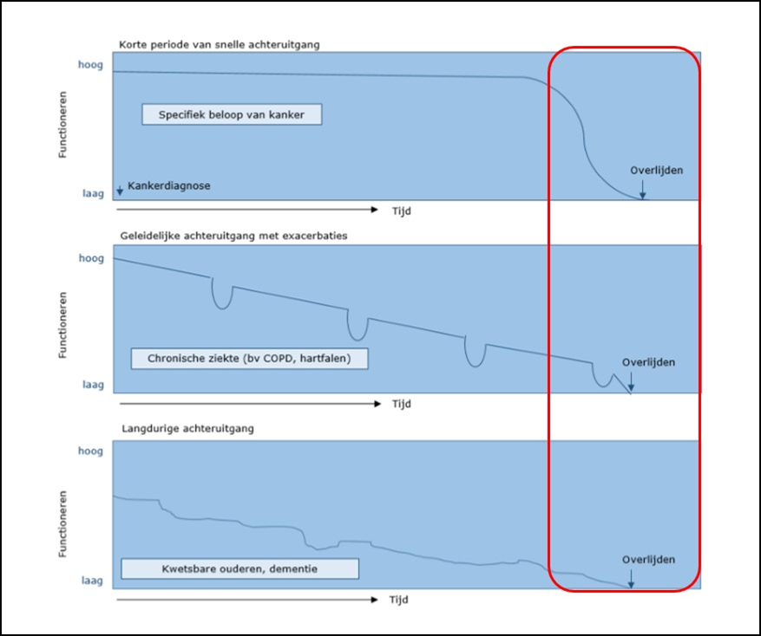

Slide 17
4. Refractair probleemgedrag duidt op ‘breinfalen’ met sombere prognose
Catastrofale reactie (Goldstein)
Leven dat ‘ten gronde gaat’
Kwaliteit van leven???
Notes:
Kurt Goldstein: pionier op het gebied van de neuropsychologie en holistische psychologie/psychiatrie. Der Aufbau des Organismus, 1934.

Slide 18
Refractair probleem gedrag → twee opties:
Kortdurende (intermitterende) sedatie
Bij dementie reële behandeloptie!
Niet slechts voorstadium van diepe sedatie
Diepe sedatie tot het levenseinde
Ultimum refugium na falen kortdurende (intermitterende) sedatie
Toepasbaar in laatste levensfase, = ≥ 2 weken
Notes:
Voorafgaand aan de conclusie dat probleemgedrag refractair is, heeft een methodische en multidisciplinaire analyse en behandeling van het gedrag plaatsgevonden zoals omschreven in de richtlijn Probleemgedrag bij dementie (Verenso, NIP, 2018).

